Slide 1
Stowarzyszenie Lokalna Grupa Działania „Razem na Piaskowcu”
„Europejski Fundusz Rolny na rzecz Rozwoju Obszarów Wiejskich: Europa inwestująca w obszary wiejskie”

Slide 2
Nabory zaplanowane na rok 2019
Podejmowanie działalności gospodarczej
Poziom dofinansowania: 70 000 zł
Sposób płatności: premia ryczałtowa wypłacana w dwóch etapach:
I etap – 80% (56 000 zł) II etap – 20% (14 000 zł)
Utworzenie jednego miejsca pracy (samozatrudnienie lub zatrudnienie pracownika)
Konieczność utrzymania utworzonego miejsca pracy przez 2 lata od dnia płatności ostatecznej
Alokacja środków: 840 000 zł
W poprzednim naborze dofinansowanie otrzymały następujące branże: budowlana, kamieniarstwo, szkoła robotyki, stolarstwo, produkcja frontów meblowych, agroturystyka.

Slide 3
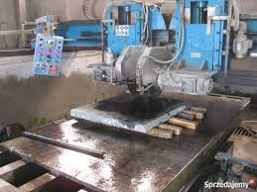
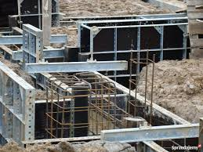
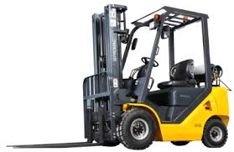
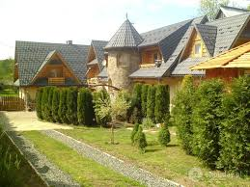
Podejmowanie i rozwój działalności gospodarczej cd.

Slide 4
Rozwój działalności gospodarczej
Rozwój działalności gospodarczej
Poziom dofinansowania: min. 50 000 zł
Sposób płatności: refundacja poniesionych kosztów na poziomie max. 70%
Utworzenie co najmniej jednego miejsca pracy
Konieczność utrzymania utworzonego miejsca pracy przez 3 lata od dnia płatności ostatecznej
Alokacja środków: 803 301 zł
W poprzednim naborze dofinansowanie dostały następujące branże: agroturystyka, kamieniarstwo, tworzenie portalu internetowego, budowa, rozbudowa firmy stomatologicznej, tokarska, spożywcza.

Slide 5
Przeprowadzone nabory w 2016 roku
W 2016 roku Stowarzyszenie LGD Razem na Piaskowcu przeprowadziło 2 nabory na przedsięwzięcie 1.3.1 Podejmowanie działalności gospodarczej. Do LGD wpłynęło 15 wniosków z czego umowy z Urzędem Marszałkowskim w Kielcach podpisało 6 beneficjentów w 2017 r.
1.3.2 Rozwój działalności gospodarczej. Do LGD wpłynęło 15 wniosków z czego umowy z Urzędem Marszałkowskim w Kielcach podpisało 6 beneficjentów w 2017 r.

Slide 6
Grupy defaworyzowane określone w LSR
Osoby młode do 35 r.ż
Osoby powyżej 55 r.ż
Osoby bezrobotne
Osoby bez doświadczenia zawodowego i o niskich kwalifikacjach

Slide 7
Kreator Przedsiębiorczości
Ponadto w 2019 roku Stowarzyszenie Lokalna Grupa Działania „Razem na Piaskowcu” będzie realizowało międzynarodowy projekt współpracy pn. „Kreator Przedsiębiorczości”.

Slide 8
Kreator Przedsiębiorczości cd.
W ramach projektu przeprowadzone zostaną szkolenia dla przedsiębiorców i osób planujących rozpoczęcie działalności gospodarczej. Udzielane będzie doradztwo prawne, księgowe i marketingowe.

Slide 9
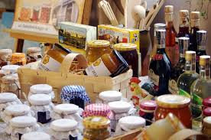
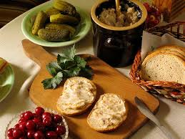
Promocja produktów lokalnych
W roku 2018 r Stowarzyszenie LGD Razem na Piaskowcu będzie realizować projekt własny dotyczący promocji produktów lokalnych. Zamierzamy wpisać 10 produktów lokalnych na listę marszałkowską.

Slide 10
Dziękujemy za uwagę ☺
W razie pytań zapraszamy
do Biura Stowarzyszenia LGD „Razem na Piaskowcu”:
Mirzec Stary 9 ul. Kolejowa 36b 22-270 Mirzec Stary 26-500 Szydłowiec
Agnieszka Idzik – Napiórkowska: 502 866 700,
Dorota Sykulska: 502 866 707,
Monika Szcześniak: 48 326 20 76
„Europejski Fundusz Rolny na rzecz Rozwoju Obszarów Wiejskich: Europa inwestująca w obszary wiejskie”

